Slide 1

MS 파워플랫폼용 NHN 토스트
SMS 서비스 커넥터 개발
한국마이크로소프트 유저스틴 멘토 1팀 김두영 김민수 박지민 이승우

Slide 2
목차
수행 배경
진행상황
수행 결과

Slide 3


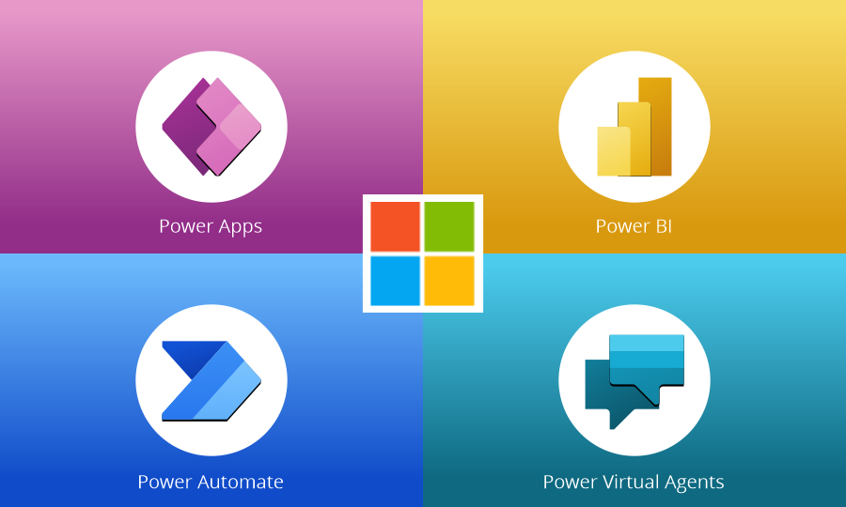



MS 파워플랫폼용 NHN 토스트 SMS 서비스 커넥터 개발
NHN toast SMS service
01.
프로젝트 내용
01 수행 배경
02 진행상황
03 수행 결과
Low-/No-Code cloud service
MS power platform

Slide 4
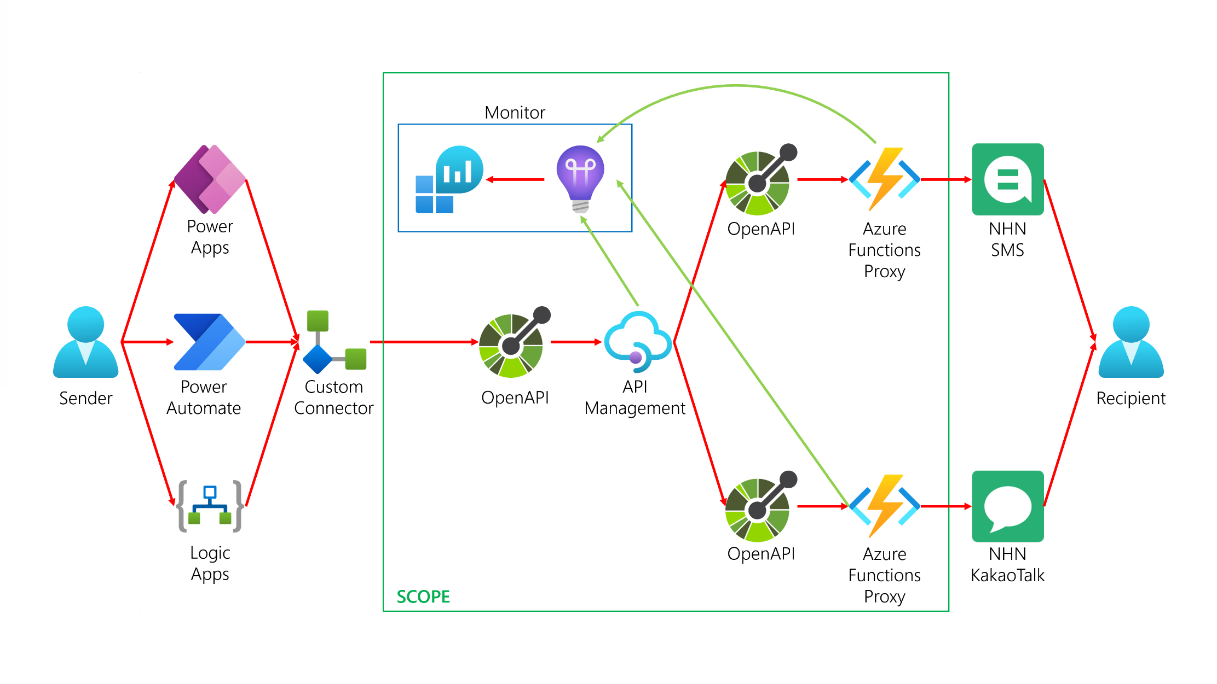
MS 파워플랫폼용 NHN 토스트 SMS 서비스 커넥터 개발
service diagram
01.
프로젝트 내용
01 수행 배경
02 진행상황
03 수행 결과
Notes:
Azure Functions Proxy: NHN Notification Services(SMS/MMS 및 KakaoTalk 메시지)에 대한 파사드로 작동하여 요청을 처리합니다.
Azure API 관리: 보낸 사람의 모든 요청과 NHN 알림 서비스(SMS/MMS 및 카카오톡 메시지)의 응답을 집계합니다
.OpenAPI: Azure API Management와 Azure Functions Proxy 간의 계약, Custom Connector와 Azure API Management 간의 계약입니다.
Azure Monitor: Azure Monitor에는 요청/응답을 모니터링/추적/관찰하기 위한 Azure Application Insights 및 Azure Log Analytics가 포함되어 있습니다.

Slide 5




MS 파워플랫폼용 NHN 토스트 SMS 서비스 커넥터 개발
architecture
01.
프로젝트 내용
bicep
CI(Continuous Integration)
CD(Continuous Deploy)
01 수행 배경
02 진행상황
03 수행 결과
C#

Slide 6
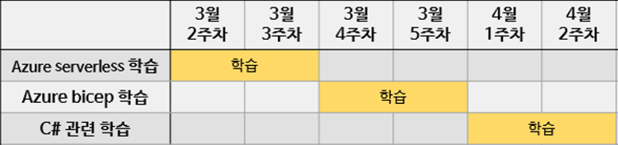
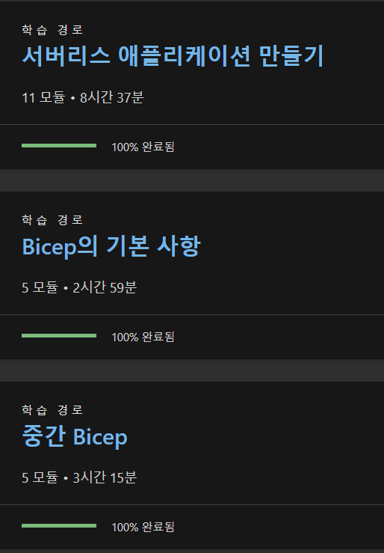
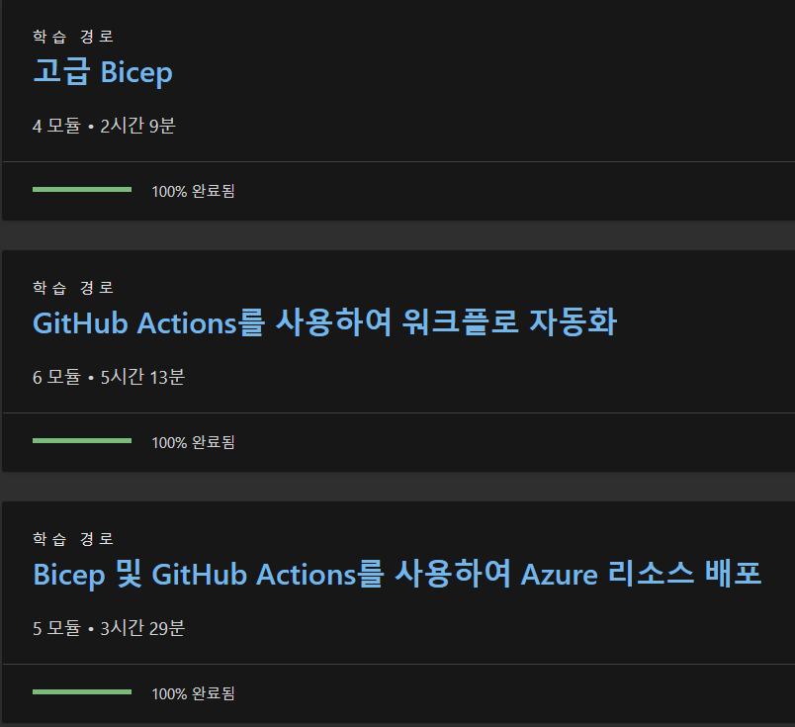
MS 파워플랫폼용 NHN 토스트 SMS 서비스 커넥터 개발
past progress
02.
진행상황
01 수행 배경
02 진행상황
03 수행 결과

Slide 7
MS 파워플랫폼용 NHN 토스트 SMS 서비스 커넥터 개발
past progress
02.
진행상황
 | 4월 3주차 | 4월 4주차 | 4월 5주차 | 5월 1주차 | 5월 2주차 | 5월 3주차 | 5월 4주차 | 6월 1주차
Proxy | 모두
GHA CI&CD |  | 김민수
Bicep |  | 박지민
Validator |  |  |  | 김두영
Builder |  |  |  | 이승우
Request model |  | 김두영,이승우
Response model |  |  |  |  | 김민수,박지민
Entire Test |  |  |  |  |  |  |  | 모두
01 수행 배경
02 진행상황
03 수행 결과

Slide 8
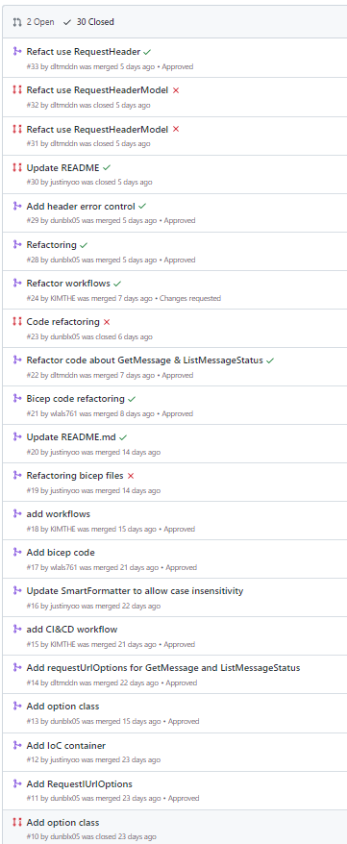
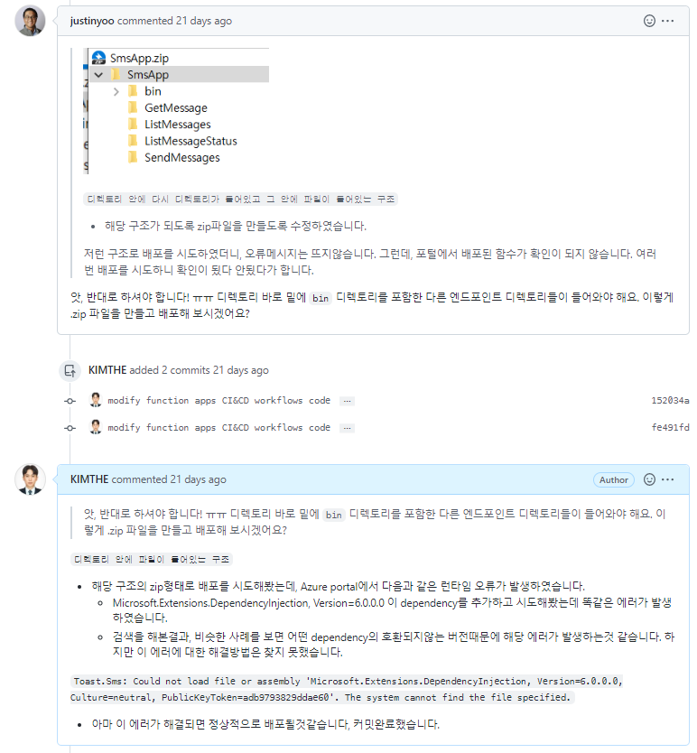
MS 파워플랫폼용 NHN 토스트 SMS 서비스 커넥터 개발
code review with github
02.
진행상황
01 프로젝트 내용
02 진행상황
03 향후일정

Slide 9
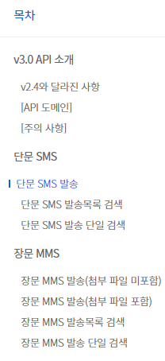
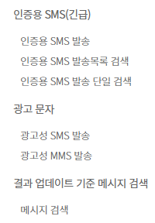
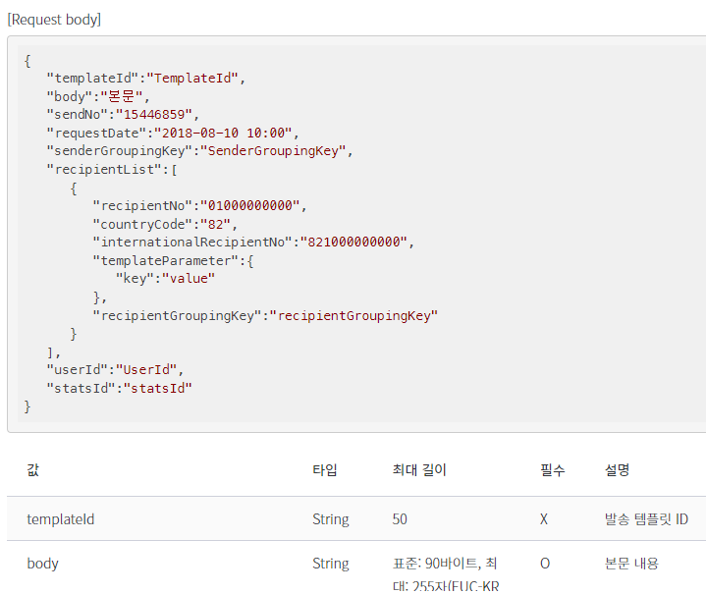
MS 파워플랫폼용 NHN 토스트 SMS 서비스 커넥터 개발
Nhn cloud sms Proxy
02.
진행상황
01 수행 배경
02 진행상황
03 수행 결과

Slide 10
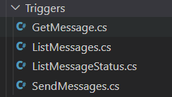
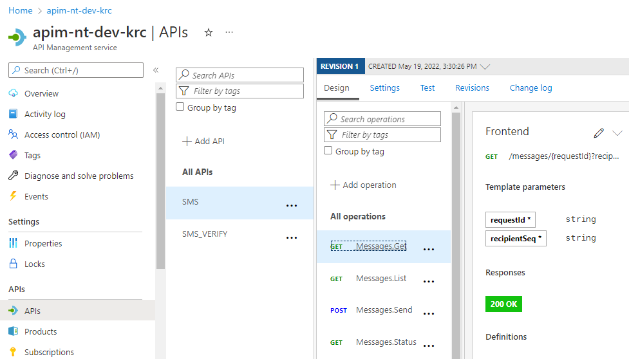
MS 파워플랫폼용 NHN 토스트 SMS 서비스 커넥터 개발
Proxy deployment to azure
02.
진행상황
01 수행 배경
02 진행상황
03 수행 결과

Slide 11
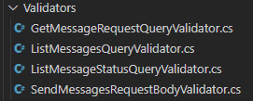
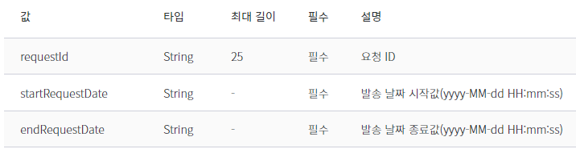
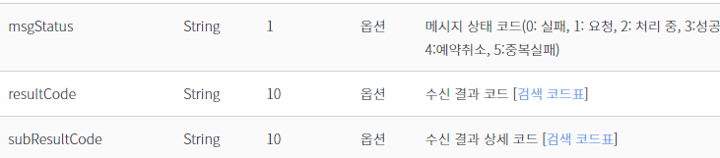
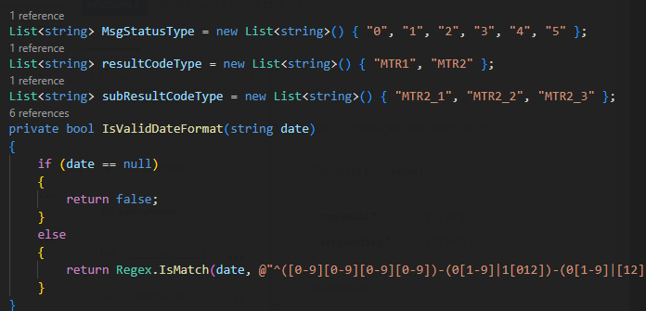
MS 파워플랫폼용 NHN 토스트 SMS 서비스 커넥터 개발
Proxy refactoring : validator
02.
진행상황
01 수행 배경
02 진행상황
03 수행 결과

Slide 12
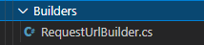
MS 파워플랫폼용 NHN 토스트 SMS 서비스 커넥터 개발
Proxy refactoring : builder
02.
진행상황
"ListMessages": "/sms/{version}/appKeys/{appKey}/sender/sms?requestId={requestId}&startRequestDate={startRequestDate}&endRequestDate={endRequestDate}&startCreateDate={startCreateDate}&endCreateDate={endCreateDate}&startResultDate={startResultDate}&endResultDate={endResultDate}&sendNo={sendNo}&recipientNo={recipientNo}&templateId={templateId}&msgStatus={msgStatus}&resultCode={resultCode}&subResultCode={subResultCode}&senderGroupingKey={senderGroupingKey}&recipientGroupingKey={recipientGroupingKey}&pageNum={pageNum}&pageSize={pageSize}"
01 수행 배경
02 진행상황
03 수행 결과
"ListMessages": "/sms/{version}/appKeys/{appKey}/sender/sms"

Slide 13
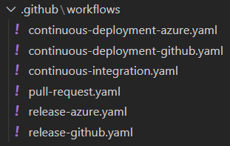
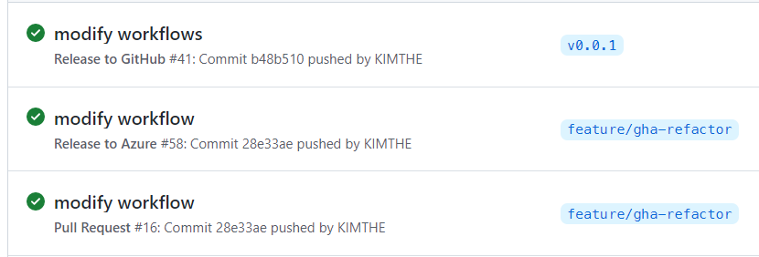
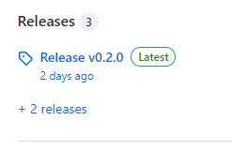
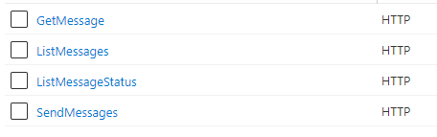
MS 파워플랫폼용 NHN 토스트 SMS 서비스 커넥터 개발
Github action CI&CD
02.
진행상황
01 수행 배경
02 진행상황
03 수행 결과

Slide 14
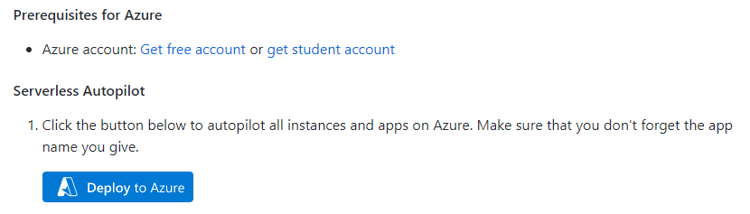
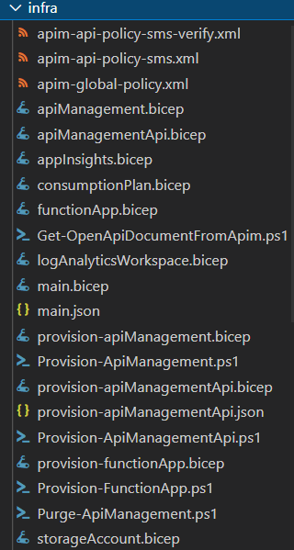
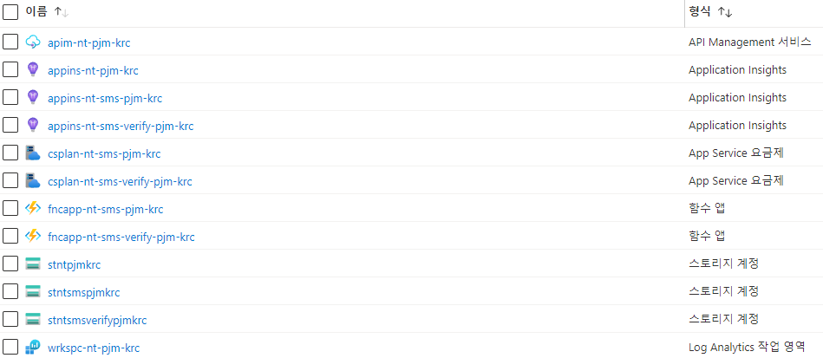
MS 파워플랫폼용 NHN 토스트 SMS 서비스 커넥터 개발
Bicep script
02.
진행상황
01 수행 배경
02 진행상황
03 수행 결과

Slide 15
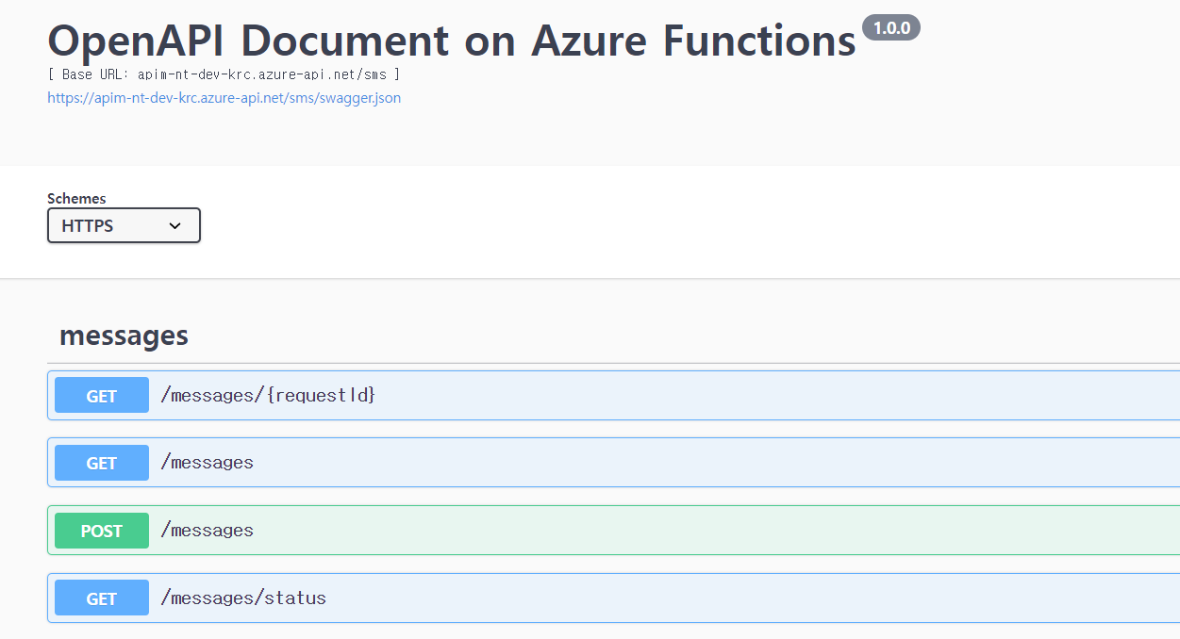
MS 파워플랫폼용 NHN 토스트 SMS 서비스 커넥터 개발
demo : swagger ui (open api)
03.
수행 결과
01 수행 배경
02 진행상황
03 수행 결과
Notes:
https://apim-nt-dev-krc.azure-api.net/sms/swagger/ui

Slide 16
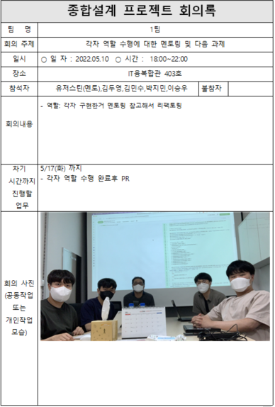
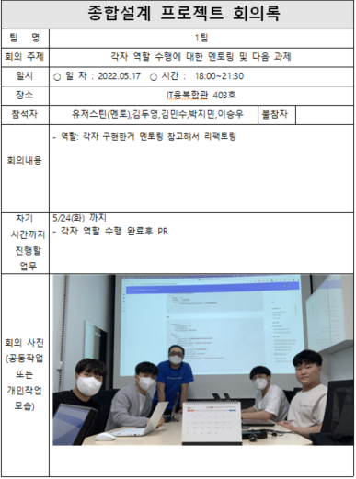
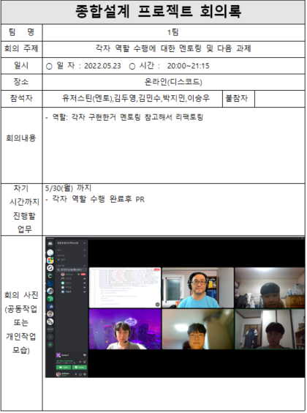
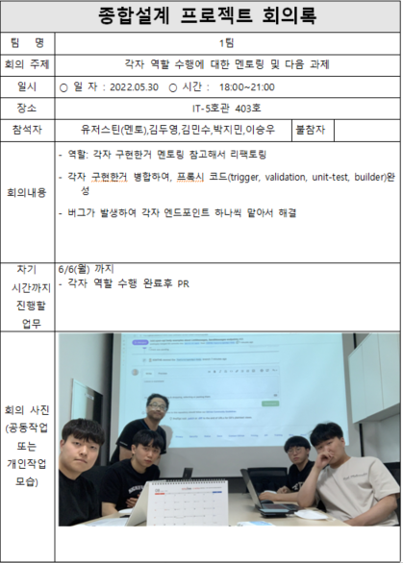
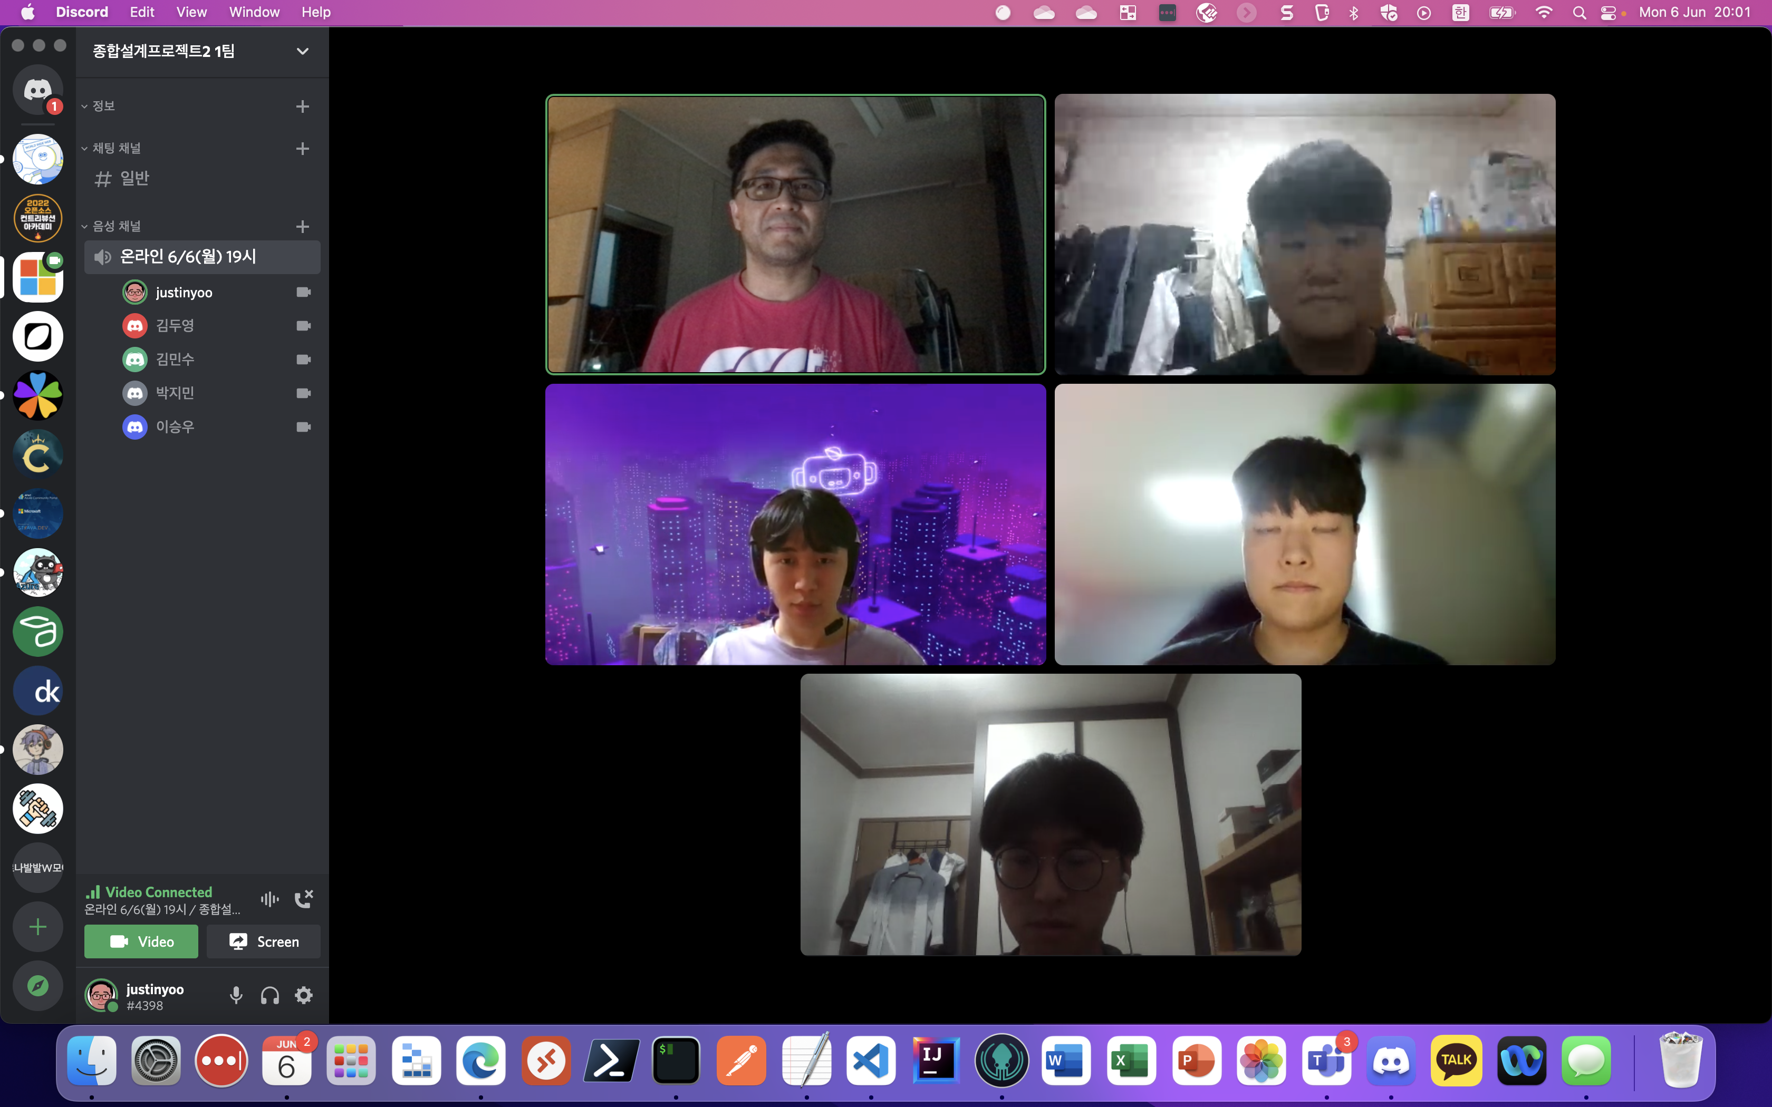
MS 파워플랫폼용 NHN 토스트 SMS 서비스 커넥터 개발
meeting records
03.
수행 결과
01 수행 배경
02 진행상황
03 수행 결과

Slide 17

MS 파워플랫폼용 NHN 토스트 SMS 서비스 커넥터 개발
future project
03.
수행 결과
01 수행 배경
02 진행상황
03 수행 결과

Slide 18

참고자료
-https://m.blog.naver.com/PostList.nhn?blogId=1n_out - ppt템플릿
https://github.com/KIMTHE/KNU-CapstoneDesign-20221-Team01- 깃허브
https://www.flaticon.com/ - 이미지

